Slide 1
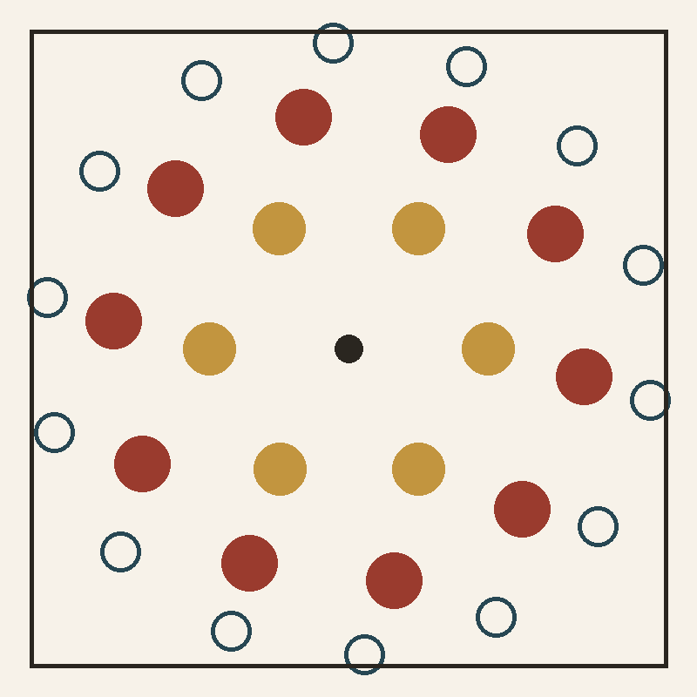
中国艺术设计史
依「形式追随功能」重读十章
夏燕靖 著 · 第 3 版
设计与技术 · 社会生活 · 审美观念 的关系主线
《中国艺术设计史》· 依「形式追随功能」重读
01 / 19

Slide 2
目录
01
核心框架
形式追随功能的三重内涵 —— 实用 · 礼制象征 · 审美生活
02
演进主线
全书功能重心览 —— 生存巫术 → 工业现代（六阶段）
03
十章精读
从萌芽到近现代，逐章看「功能如何决定形式」
04
知识拓展·出处
每章一个知识点，附维基百科来源与参考文献
05
贯穿性结论
三条主线与对现代设计的启示
《中国艺术设计史》· 依「形式追随功能」重读
02 / 19

Slide 3
核心框架 · 形式追随功能
实用功能
汲水、炊煮、坐卧、农战、生产。
器形服务于具体用途，如尖底瓶与汲水、铁器与农战。
礼制与象征
等级、祭祀、礼制、天人关系。
鼎、尊、簋与纹样受到用器制度和仪式语境的规约。
审美与生活
文人趣味、市民生活、商品流通。
宋瓷、明式家具与版画呈现审美取向和使用方式对形态的影响。
技术与材料
《考工记》提出“天有时，地有气，材有美，工有巧”。功能提出使用要求，材料和工艺限定造物可以实现的形态。
《中国艺术设计史》· 依「形式追随功能」重读
03 / 19
Notes:
课程主张：以功能、材料、技术、制度和审美的关系分析造物。
参考：夏燕靖《中国艺术设计史》（第3版）；应宜文《“设计”考辨——对中国设计史的一种新认识》，《美术研究》2018年第1期。
提示：‘形式追随功能’是用于课堂比较的分析框架，不等同于中国古代造物的原生术语。

Slide 4
演进主线 · 全书功能重心一览
1
2
3
4
5
6
萌芽期
功能
生存·巫术
形式
工具·纹饰
青铜期
功能
礼制·象征
形式
礼器
铁器期
功能
实用·技术
形式
实用器·考工
大一统
功能
大一统·宗教
形式
陵墓·石窟
宋元明清
功能
审美·商品
形式
文人器物
近现代
功能
工业·现代
形式
现代设计
主线：功能重心沿「生存巫术 → 礼制象征 → 实用理性 → 大一统宗教 → 审美商品 → 工业现代」迁移，形式随之流转。
《中国艺术设计史》· 依「形式追随功能」重读
04 / 19

Slide 5
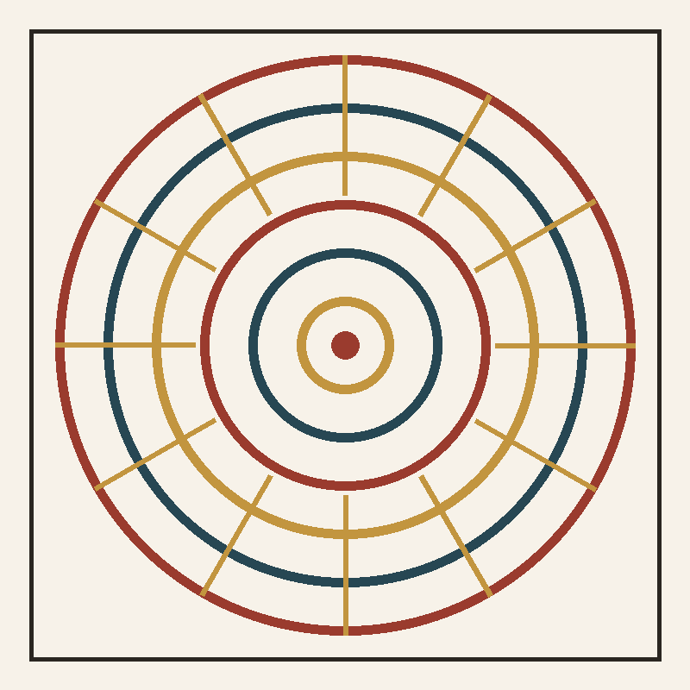
第一章 · 艺术设计的萌芽
原始社会
学习主题
生产工具与仪式表达如何共同塑造早期造物。
跨教材比较
《中国工艺美术史》重视石器和彩陶的工艺与门类。中国美术史重视造型和纹样。这里进一步追问器物在何种生活与仪式情境中使用。
研讨问题
彩陶纹样能否直接解释为宗教符号？需要哪些考古证据支持？
《中国艺术设计史》· 依「形式追随功能」重读
05 / 19
Notes:
ComfyUI 配图提示词：16:9 横幅，中国艺术设计史教材插图，半写实数字绘画，暖米色纸张质感，主体置于画面右侧并留出左侧 45% 空白供文字排版，克制配色，博物馆教育图风格。负面提示词：文字、标志、水印、伪造馆藏编号、真实文物照片、夸张人物面部、畸形手部。使用边界：AI 图仅作历史情境示意，不替代文物照片、考古图版或原始史料。
本页专用提示：史前河岸聚落中的磨制石器、陶器制作和抽象彩陶纹样，展示劳动与仪式并存，不复制任何具体出土文物。
资料：维基百科《仰韶文化》 https://zh.wikipedia.org/wiki/仰韶文化 。

Slide 6
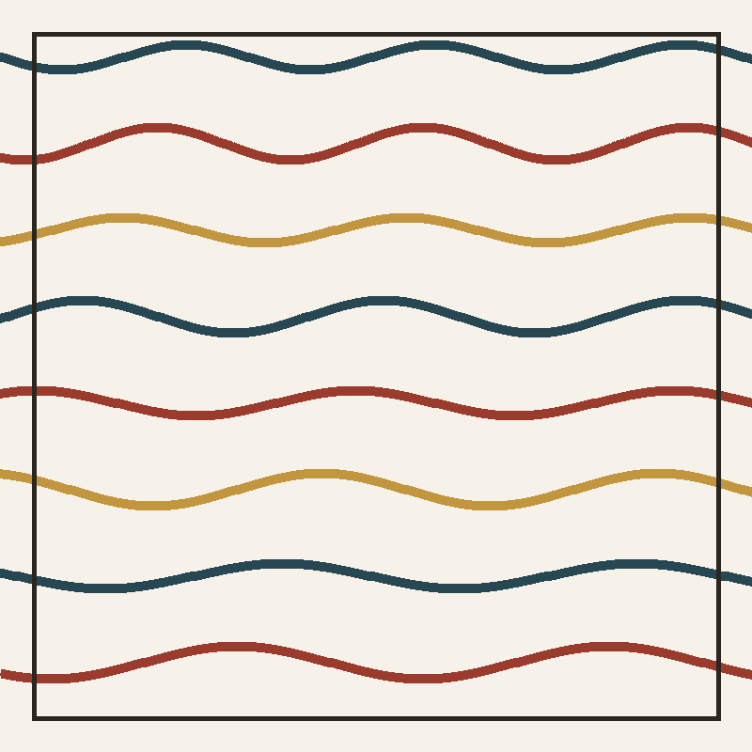
第二章 · 中华文明形成期
新石器时代
学习主题
定居生活如何推动陶器分工，玉器又如何进入礼仪与身份表达。
跨教材比较
工艺美术史可从器形、玉材和加工观察技术。美术史关注玉器的造型与纹样。设计史还需讨论生产组织、随葬制度和使用者。
研讨问题
玉琮的方外圆内为何值得从材料、工艺和礼仪三方面解释？
《中国艺术设计史》· 依「形式追随功能」重读
06 / 19
Notes:
ComfyUI 配图提示词：16:9 横幅，中国艺术设计史教材插图，半写实数字绘画，暖米色纸张质感，主体置于画面右侧并留出左侧 45% 空白供文字排版，克制配色，博物馆教育图风格。负面提示词：文字、标志、水印、伪造馆藏编号、真实文物照片、夸张人物面部、畸形手部。使用边界：AI 图仅作历史情境示意，不替代文物照片、考古图版或原始史料。
本页专用提示：新石器时代玉器作坊与方外圆内的抽象玉琮剪影，表现材料加工、礼仪和身份表达，不复原具体馆藏。
资料：维基百科《良渚文化》 https://zh.wikipedia.org/wiki/良渚文化 。

Slide 7
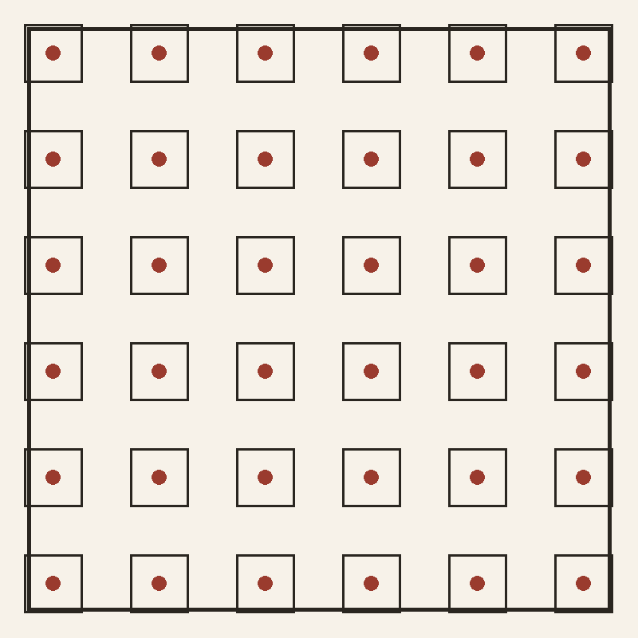
第三章 · 青铜时代
夏·商·西周
学习主题
青铜礼器的形制、纹样与用器制度如何形成整体。
跨教材比较
工艺美术史强调范铸、合金和装饰。美术史讨论兽面纹的视觉秩序。设计史可进一步连接礼制、资源动员和器物使用场景。
研讨问题
技术能力提升为什么没有只导向实用器，而能服务于礼制表达？
《中国艺术设计史》· 依「形式追随功能」重读
07 / 19
Notes:
ComfyUI 配图提示词：16:9 横幅，中国艺术设计史教材插图，半写实数字绘画，暖米色纸张质感，主体置于画面右侧并留出左侧 45% 空白供文字排版，克制配色，博物馆教育图风格。负面提示词：文字、标志、水印、伪造馆藏编号、真实文物照片、夸张人物面部、畸形手部。使用边界：AI 图仅作历史情境示意，不替代文物照片、考古图版或原始史料。
本页专用提示：商周青铜铸造工坊的陶范、熔炉和礼器轮廓，表现范铸工艺与礼制秩序，不复制后母戊鼎实物。
资料：维基百科《后母戊鼎》 https://zh.wikipedia.org/wiki/后母戊鼎 。

Slide 8
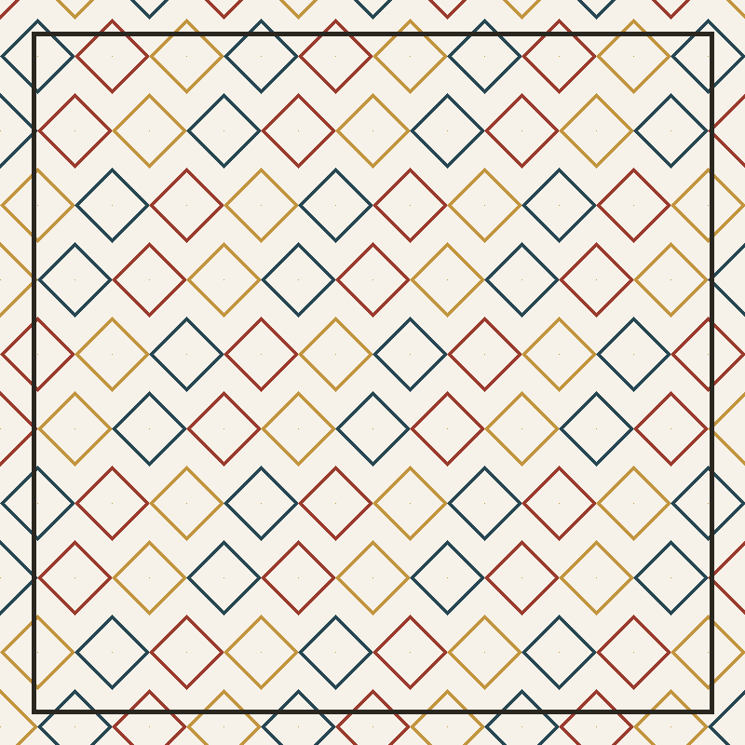
第四章 · 早期铁器时代
春秋·战国
学习主题
铁器扩展与《考工记》如何显示造物中的技术理性。
跨教材比较
工艺美术史呈现铁器、漆器和织物门类。设计史应把时令、环境、材料和工艺视为同一条件链，观察技术如何回应生产与战争。
研讨问题
“材有美，工有巧”在当代材料选择中还能提供哪些判断？
《中国艺术设计史》· 依「形式追随功能」重读
08 / 19
Notes:
ComfyUI 配图提示词：16:9 横幅，中国艺术设计史教材插图，半写实数字绘画，暖米色纸张质感，主体置于画面右侧并留出左侧 45% 空白供文字排版，克制配色，博物馆教育图风格。负面提示词：文字、标志、水印、伪造馆藏编号、真实文物照片、夸张人物面部、畸形手部。使用边界：AI 图仅作历史情境示意，不替代文物照片、考古图版或原始史料。
本页专用提示：战国工匠在材料架前选择木、金属和漆料，旁置抽象工尺与器物轮廓，表现“材有美，工有巧”的条件关系。
资料：维基百科《考工记》 https://zh.wikipedia.org/wiki/考工记 。

Slide 9
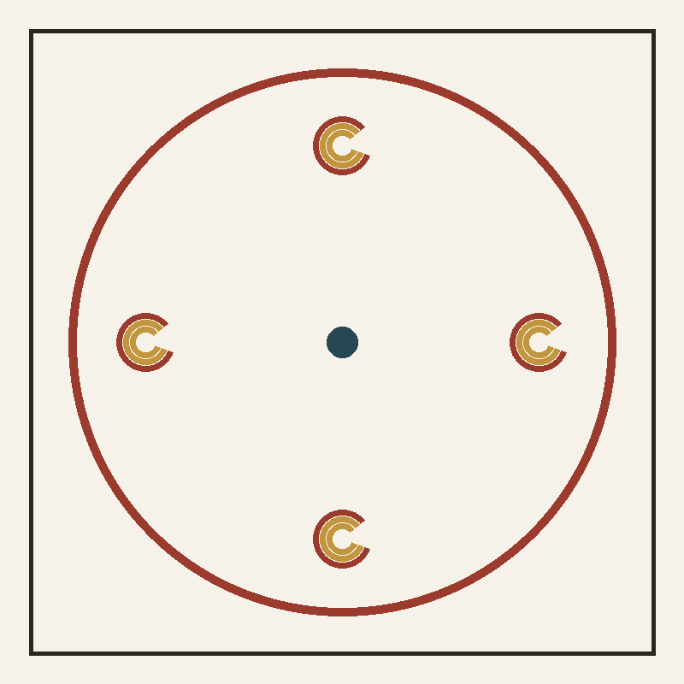
第五章 · 秦汉时期
秦·汉
学习主题
秦汉的制度秩序如何进入陵墓、服饰和器物的形态。
跨教材比较
中国美术史常从雕塑、画像与建筑观看秦汉视觉文化。工艺美术史关注漆器、织绣和铜器。设计史还应讨论标准化、空间秩序与身份识别。
研讨问题
兵马俑的规模、排列与制造方式怎样共同表达帝国秩序？
《中国艺术设计史》· 依「形式追随功能」重读
09 / 19
Notes:
ComfyUI 配图提示词：16:9 横幅，中国艺术设计史教材插图，半写实数字绘画，暖米色纸张质感，主体置于画面右侧并留出左侧 45% 空白供文字排版，克制配色，博物馆教育图风格。负面提示词：文字、标志、水印、伪造馆藏编号、真实文物照片、夸张人物面部、畸形手部。使用边界：AI 图仅作历史情境示意，不替代文物照片、考古图版或原始史料。
本页专用提示：秦汉陵墓空间的轴线、队列和纹样化器物剪影，以示意图方式呈现秩序和标准化，不生成兵马俑实物仿制。
资料：维基百科《秦始皇兵马俑》 https://zh.wikipedia.org/wiki/秦始皇兵马俑 。

Slide 10

第六章 · 魏晋南北朝
六朝
学习主题
宗教传播与起居方式怎样改写空间、家具和造像。
跨教材比较
美术史关注石窟造像的样式演变。工艺美术史关注家具和器物。设计史将传播网络、石材条件和身体姿态纳入同一分析。
研讨问题
高坐家具的兴起，如何说明身体姿态也会影响设计形态？
《中国艺术设计史》· 依「形式追随功能」重读
10 / 19
Notes:
ComfyUI 配图提示词：16:9 横幅，中国艺术设计史教材插图，半写实数字绘画，暖米色纸张质感，主体置于画面右侧并留出左侧 45% 空白供文字排版，克制配色，博物馆教育图风格。负面提示词：文字、标志、水印、伪造馆藏编号、真实文物照片、夸张人物面部、畸形手部。使用边界：AI 图仅作历史情境示意，不替代文物照片、考古图版或原始史料。
本页专用提示：北魏石窟崖壁、脚手架和高坐家具轮廓组合，表现宗教传播、石材条件与起居方式的变化。
资料：维基百科《云冈石窟》 https://zh.wikipedia.org/wiki/云冈石窟 。

Slide 11
第七章 · 隋唐时期
隋·唐
学习主题
隋唐的开放交流怎样影响器物、都市与服饰的视觉语言。
跨教材比较
工艺美术史可比较金银器、三彩和丝织技术。美术史可讨论人物、壁画与装饰风格。设计史还要追踪贸易、制度和消费风尚。
研讨问题
跨地域交流在器物上留下的痕迹，怎样区分技术借用与审美选择？
《中国艺术设计史》· 依「形式追随功能」重读
11 / 19
Notes:
ComfyUI 配图提示词：16:9 横幅，中国艺术设计史教材插图，半写实数字绘画，暖米色纸张质感，主体置于画面右侧并留出左侧 45% 空白供文字排版，克制配色，博物馆教育图风格。负面提示词：文字、标志、水印、伪造馆藏编号、真实文物照片、夸张人物面部、畸形手部。使用边界：AI 图仅作历史情境示意，不替代文物照片、考古图版或原始史料。
本页专用提示：丝路商旅、金银器、低温釉陶器和都市街市的象征性拼贴，表现开放交流与消费风尚，不复制唐三彩器物。
资料：维基百科《唐三彩》 https://zh.wikipedia.org/wiki/唐三彩 。

Slide 12
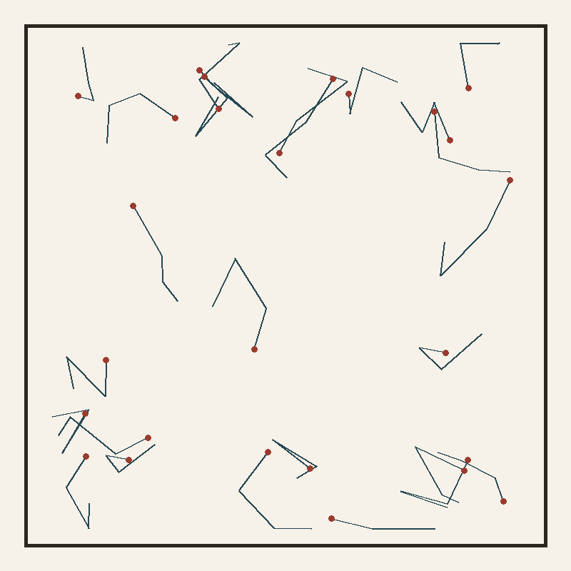
第八章 · 五代两宋辽金西夏
五代·两宋·辽金西夏
学习主题
宋代审美与文化传播如何共同塑造器物和视觉文化。
跨教材比较
美术史通常讨论文人画和书法的审美取向。工艺美术史重视瓷器与印刷。设计史把窑业组织、城市消费和文本复制放入解释框架。
研讨问题
“简约”是单纯的形式风格，还是与生产和使用方式有关？
《中国艺术设计史》· 依「形式追随功能」重读
12 / 19
Notes:
ComfyUI 配图提示词：16:9 横幅，中国艺术设计史教材插图，半写实数字绘画，暖米色纸张质感，主体置于画面右侧并留出左侧 45% 空白供文字排版，克制配色，博物馆教育图风格。负面提示词：文字、标志、水印、伪造馆藏编号、真实文物照片、夸张人物面部、畸形手部。使用边界：AI 图仅作历史情境示意，不替代文物照片、考古图版或原始史料。
本页专用提示：宋代窑业、开片釉面纹理、雕版印刷木版和书卷的象征性组合，表现审美、生产和传播。
资料：维基百科《哥窑》 https://zh.wikipedia.org/wiki/哥窑 ，《汝窑》 https://zh.wikipedia.org/wiki/汝窑 。

Slide 13

第九章 · 元明清时期
元·明·清
学习主题
元明清的商品流通、宫廷需求与家具结构如何相互影响。
跨教材比较
工艺美术史以家具、陶瓷、染织和版画为主要对象。美术史强调绘画与装饰风格。设计史可考察工坊、市场、材料和人体尺度。
研讨问题
明式家具的结构美，怎样同时来自榫卯、硬木和使用者的身体经验？
《中国艺术设计史》· 依「形式追随功能」重读
13 / 19
Notes:
ComfyUI 配图提示词：16:9 横幅，中国艺术设计史教材插图，半写实数字绘画，暖米色纸张质感，主体置于画面右侧并留出左侧 45% 空白供文字排版，克制配色，博物馆教育图风格。负面提示词：文字、标志、水印、伪造馆藏编号、真实文物照片、夸张人物面部、畸形手部。使用边界：AI 图仅作历史情境示意，不替代文物照片、考古图版或原始史料。
本页专用提示：明式椅子的榫卯节点、木材纹理、工坊工具和市集货架，强调结构、材料和身体尺度，不仿制馆藏家具。
资料：维基百科《明式家具》 https://zh.wikipedia.org/wiki/明式家具 。

Slide 14
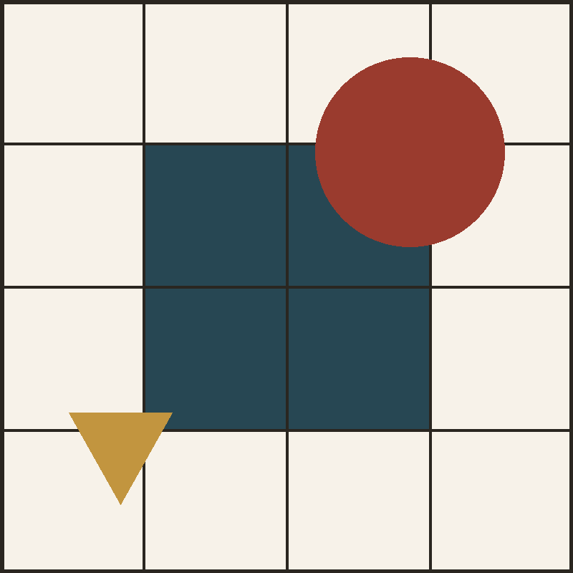
第十章 · 近现代设计
近现代
学习主题
工业化、设计教育与大众媒介如何重构近现代设计。
跨教材比较
中国现代设计史重视设计教育、图像传播和工业生产。20世纪工艺美术史还提示产业政策、技术改造和社会转型的重要性。
研讨问题
“传统工艺现代化”应如何同时评价技术效率、审美价值与社会影响？
《中国艺术设计史》· 依「形式追随功能」重读
14 / 19
Notes:
ComfyUI 配图提示词：16:9 横幅，中国艺术设计史教材插图，半写实数字绘画，暖米色纸张质感，主体置于画面右侧并留出左侧 45% 空白供文字排版，克制配色，博物馆教育图风格。负面提示词：文字、标志、水印、伪造馆藏编号、真实文物照片、夸张人物面部、畸形手部。使用边界：AI 图仅作历史情境示意，不替代文物照片、考古图版或原始史料。
本页专用提示：近现代设计教室、印刷机、海报网格和产品草图的拼贴，表现工业化、设计教育与大众媒介。
资料：何人可主编《中国工业设计史》；邱春林《20世纪中国工艺美术史》相关介绍。
中国社会科学网线索： https://www.cssn.cn/ztzl/ztzl_skwzg/ggfy/jyyj/ctsgy/202405/t20240509_5750086.shtml 。

Slide 15
知识拓展 · 第一～五章
每章一个关键知识点，附维基百科出处
01
人面鱼纹彩陶盆
出处：维基百科「仰韶文化」
仰韶文化彩陶代表作（约6000年前），1955年陕西西安半坡遗址出土，高16.5厘米、口径39.8厘米，现藏中国国家博物馆。
02
良渚玉琮
出处：维基百科「良渚文化」
良渚文化（约5300—4000年前，长江下游）玉琮“内圆外方”，体现“天圆地方”宇宙观，是通天地、祭神礼地的礼器。
03
后母戊鼎
出处：维基百科「后母戊鼎」
商代晚期青铜方鼎，1939年河南安阳出土，通高133厘米、重832.84千克，中国最重商代青铜礼器，饰兽面纹与夔龙纹。
04
考工记
出处：维基百科「考工记」
先秦工艺专著，提出“天有时、地有气、材有美、工有巧”，是“形式追随功能”的第一次系统理论化。
05
秦始皇兵马俑
出处：维基百科「秦始皇兵马俑」
1974年陕西临潼发现，属秦始皇陵陪葬坑，以千件等身陶俑再现统一帝国军阵与“事死如事生”观念。
《中国艺术设计史》· 依「形式追随功能」重读
15 / 19

Slide 16
知识拓展 · 第六～十章
每章一个关键知识点，附维基百科出处
06
云冈石窟
出处：维基百科「云冈石窟」
位于今山西大同，始凿于北魏文成帝和平年间（460年起），历时60余年，现存主要洞窟45个，为北魏皇家石窟。
07
唐三彩
出处：维基百科「唐三彩」
唐代低温铅釉陶器，釉彩以黄、绿、白（褐）为主，多用于随葬明器，是盛唐气象与中外交流的物化。
08
宋代开片瓷（哥窑·汝窑）
出处：维基百科「哥窑」
宋代以自然“开片”为美：哥窑“金丝铁线、紫口铁足”，汝窑冰裂纹开片——尚意审美催生的釉色极简。
09
明式圈椅
出处：维基百科「明式家具」
圈椅为明式家具代表，造型简练、以线为主，腿足“外圆内方”，通体榫卯不施钉，尺度合人体曲线。
10
形式追随功能
出处：维基百科「路易斯·沙利文」
美国建筑师路易斯·沙利文（1856—1924）1896年于《高层办公建筑的艺术考虑》提出，成现代功能主义口号。
《中国艺术设计史》· 依「形式追随功能」重读
16 / 19

Slide 17
贯穿性结论
三重视角 中国古代造物可从实用、礼仪象征与审美生活三个维度观察。
礼仪象征是理解不少器物形制、纹样和使用场景的重要线索，但不应取代对材料与使用方式的分析。
1
技术与材料 功能提出使用要求，材料性能与工艺能力共同限定形态的实现。
以《考工记》为例，可把时令、环境、材料和工艺放入同一造物条件中考察。
2
历史变化 功能重心会随生产方式、礼仪制度、宗教传播和消费生活而改变。
从史前工具到近现代设计，器物形态始终与具体的社会需求和技术条件相互关联。
3
《中国艺术设计史》· 依「形式追随功能」重读
17 / 19
Notes:
研究深化提示：把‘形式追随功能’改写为可讨论的问题，而不是历史定律。每个案例同时观察生产者、材料技术、使用者、制度与市场。
中国社会科学网《新版学科目录“设计”类学科迎来重大结构性调整的几点解读》指出，中国古代设计史教学常停留在器物门类与时代背景罗列，可进一步讨论人与设计、市场与设计、技术与设计、设计思想演变。
链接：https://www.cssn.cn/ysx/ysx_xksy/202208/t20220802_5444283.shtml 。

Slide 18
研究深化与资料来源
教材用于建立史实框架。期刊论文用于方法讨论。中国社会科学网材料提供课程议题与研究线索。维基百科用于术语核对与延伸检索。
教材与同行评议论文
夏燕靖：《中国艺术设计史》（第3版）
田自秉：《中国工艺美术史》
应宜文：《“设计”考辨——对中国设计史的一种新认识》
《美术研究》2018年第1期
祝帅：《全球设计史观与中国设计主体性的建构》
《艺术设计研究》2021年
杭间：《中国的设计史问题》
《美术观察》2007年第12期，第25页
中国社会科学网筛选线索
《新版学科目录“设计”类学科迎来重大结构性调整的几点解读》
将教学从器物罗列推进到人、技术、市场和制度。
《20世纪中国工艺美术史》——百年工艺之旅
近现代章节可加入产业政策、技术改造与社会转型。
“无名的艺术史”研讨会报道
可从物质文化与“无名性”深化设计史的材料观。
使用边界
以上为中国社会科学网的研究线索，不替代同行评议论文。维基条目仍仅用于课堂核对。
《中国艺术设计史》· 依「形式追随功能」重读
18 / 19
Notes:
资料筛选日期：2026-09-07。
同行评议论文：应宜文，《“设计”考辨——对中国设计史的一种新认识》，《美术研究》2018年第1期；祝帅，《全球设计史观与中国设计主体性的建构》，《艺术设计研究》2021年；杭间，《中国的设计史问题》，《美术观察》2007年第12期，第25页。
中国社会科学网研究线索：新版学科目录设计类学科解读（2022）；《20世纪中国工艺美术史》——百年工艺之旅（2024）；“无名的艺术史”物质文化与设计研究研讨会（2023）。这些材料为网刊报道或专题文章，需与同行评议论文区分使用。
维基百科条目作为核对入口：仰韶文化、良渚文化、后母戊鼎、考工记、云冈石窟、唐三彩、哥窑、汝窑、明式家具、路易斯·沙利文。

Slide 19
谢谢观看
形式追随功能，功能因时而变。
读懂一部造物史，即读懂一部「需求」如何塑造「形态」的历史。

